Slide 1
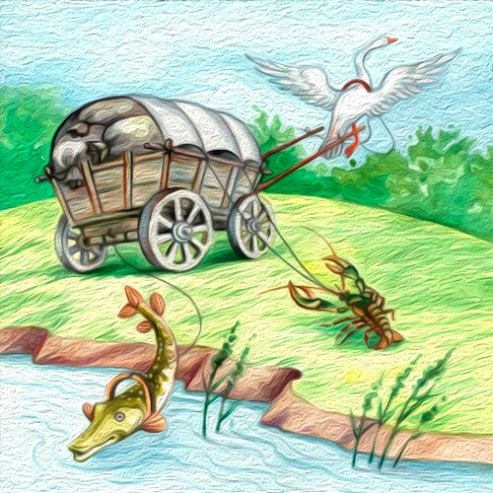

Slide 2


Slide 3
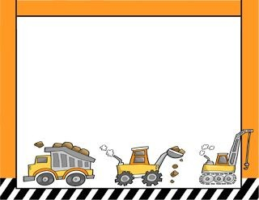
Тема «Задачи с геометрическим содержанием»

Slide 4
ПОДГОТОВКА ПРОЕКТА

Slide 5
ЗАКЛАДКА ФУНДАМЕНТА

Slide 6
ПОДГОТОВКА КИРПИЧЕЙ И КЛАДКА СТЕН

Slide 7
Задача 1. Стены дома прямоугольной формы. Известно, что длина стены дома 10 м, а высота 4 м. Найдите площадь четырёх стен дома.

Slide 8
Решение. 1) 10 ∙ 4 = 40 (м²), 2) 40 ∙ 4 = 160 (м²). Ответ: 160 м².

Slide 9
Задача 2. Для укладки 1 м² стены нужно 62 кирпича. Сколько кирпичей понадобится для укладки дома?

Slide 10
Решение. 62 ∙ 160 = 9920 (кирп.) Ответ: 9920 кирпичей.

Slide 11
Задача 3. Постройте ломаную линию, длина которой равна сумме чисел, которые обозначены каждой цифрой ответа на последнюю задачу, в сантиметрах. Количество звеньев может быть любым.

Slide 12
Решение. 9 + 9 + 2 + 0 = 20 (см) — длина ломаной

Slide 13
УСТАНОВКА ОКОН И ДВЕРЕЙ

Slide 14
УСТАНОВКА КРЫШИ

Slide 15
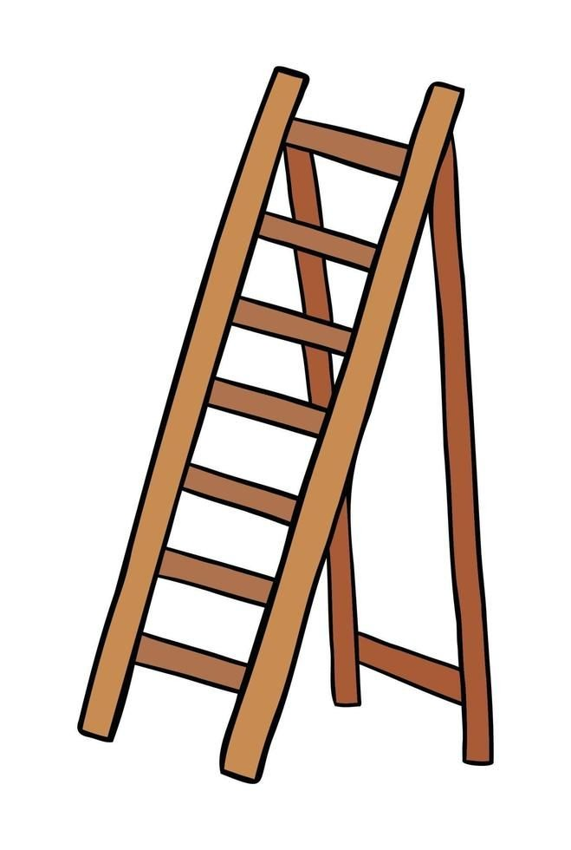

Slide 16
Сумма длин сторон геометрической фигуры:
1) площадь;
2) периметр;
3) длина;
4) ширина.

Slide 17
Сумма длин сторон геометрической фигуры:
1) площадь;
2) периметр;
3) длина;
4) ширина.

Slide 18
Инструмент для измерения длины отрезка:
1) калькулятор;
2) термометр;
3) линейка;
4) транспортир.

Slide 19
Инструмент для измерения длины отрезка:
1) калькулятор;
2) термометр;
3) линейка;
4) транспортир.

Slide 20
(a + b) ∙ 2 — это формула нахождения:
1) периметра прямоугольника;
2) периметра квадрата;
3) площади прямоугольника;
4) площади квадрата.

Slide 21
(a + b) ∙ 2 — это формула нахождения:
1) периметра прямоугольника;
2) периметра квадрата;
3) площади прямоугольника;
4) площади квадрата.

